Slide 1
Решение графических задач при подготовке к ГИА как метод формирования критического мышления
Новикова Ирина Петровна, учитель физики,
МБОУ СОШ № 68
г Челябинск

Slide 2

Что такое график? 1. Графиком называется множество точек координатной плоскости, у которых значения х и y связаны некоторой зависимостью и каждому значению х соответствует единственное значение у. 2. График - это линия на плоскости 3. График один из способов представления и анализа информации 4. Что входит в понятие графика? Оси координат, их обозначение, единицы измерения, масштаб, точки, название.

Slide 3

Графики зависимостей физических величин, физических законов и принципов позволяют наглядно представить поведение физических тел, описывать свойства тел, физические явления и процессы.
Графики являются информационно насыщенным, наглядным источником информации для анализа .

Slide 4
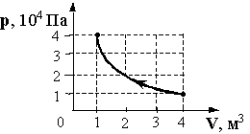
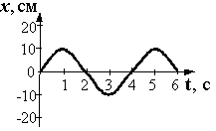
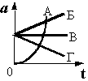
Как графики используются в физике?
- результаты эксперимента,
- сравнение теории и практики
- определение величин заданных явно или неявно,
- решение задач.

Slide 5
Применение технологии критического мышления для решения графических задач.
Одной из технологий, которая помогает ученику не только усвоить полный объем знаний, но и способствует развитию его личностных качеств, является технология формирования и развития критического мышления.
Проблема развития критического мышления является достаточно актуальной в современной психолого-педагогической науке, целый ряд как зарубежных, так и российских исследователей предлагают свои определения критического мышления.

Slide 6
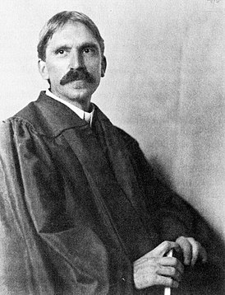
Джон Дью́и (англ. John Dewey; 20 октября 1859, Берлингтон, штат Вермонт — 1 июня 1952, Нью-Йорк) — американский философ и педагог, представитель философского направления прагматизм. Автор более 30 книг и 900 научных статей по философии, эстетике, социологии, педагогике и другим дисциплинам.
Д. Дьюи описывал критическое мышление как «сложную, связанную с поступками человека, основанную на содержании сеть деятельности, вовлекающей всего человека».

Slide 7
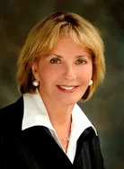
. По мнению Д. Халперн, это такое мышление, к которому «прибегают при решении задач, формулировании выводов, вероятностной оценке и принятии решений». При этом думающий использует навыки, которые обоснованы и эффективны для конкретной ситуации и типа решаемой задачи.
Д Халперн (Diane Halpern) - американский психолог и в прошлом президент Американской психологической ассоциации. Она получила степень бакалавра в Университете Пенсильвании, степень магистра в Университете Темпл, а затем степень магистра и докторскую степень в 1979 году в Университете Цинциннати. После долгих лет преподавания в Калифорнийском Университете, в настоящее время Дайана является профессором психологии и директором Института работы, семьи детей Бергера. Халперн завоевала множество наград за свои научные исследования, в том числе награду выдающемуся профессору от Западной психологической ассоциации в 2002 году

Slide 8
Определение критического мышления . Википедия .
«интеллектуально упорядоченный процесс активного и умелого анализа, концептуализации, применения, синтезирования и/или оценки информации, полученной или порождённой наблюдением, опытом, размышлением или коммуникацией, как ориентир для убеждения и действия».

Slide 9

Итак…. Критическое мышление – это способ мыслить критически, наивысшая организация мыслительных функций, заключающихся в
анализе,
синтезе,
сопоставлении информации,
нахождении причинно-следственных связей,
умении делать
собственные выводы.
Применим этот способ
для решения графических
задач!

Slide 10
Типы графических задач
Графические задачи можно разделить на два типа.
Первый :
Сравнение величин
Извлечение данных для аналитического решения задачи
Установление вида зависимости между величинами по графику.
Второй:
Распознать явление (процесс, свойства объекта) соответствующее графику.
Выбор верного утверждения, соответствующего ситуации задачи.

Slide 11

Система действий при решении графических задач
Какие величины отложены
по координатным осям?
2. Каковы единицы измерения каждой величины?
3. В каком масштабе они отложены на графике?
4. Какая из величин является независимой (аргументом), а какая зависимой (функцией)?
5. Какая зависимость отражена на графике (зависимость … от …)?
6. Каков математический вид зависимости (прямая пропорциональность, …)?
7. Сформулировать ответ на вопрос задачи.

Slide 12
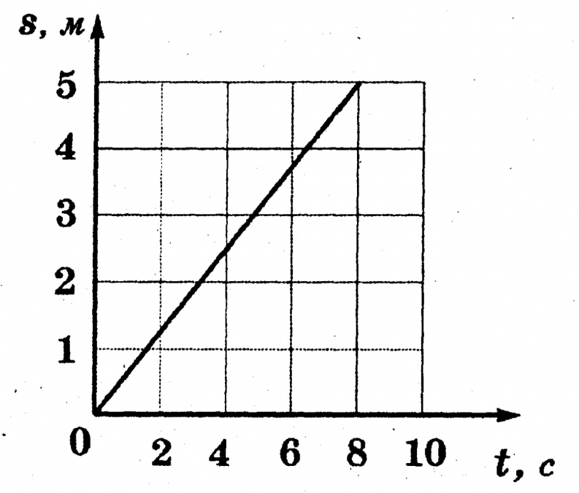
Вариант 2 № 6 ОГЭ -2023
На рисунке приведен график зависимости модуля скорости v тела массой 100 г, совершающего на некоторой планете свободное падение с высоты H , от времени t . Чему равна сила тяжести,
действующая на тело
вблизи поверхности
этой планеты?
Ответ : __________Н.

Slide 13
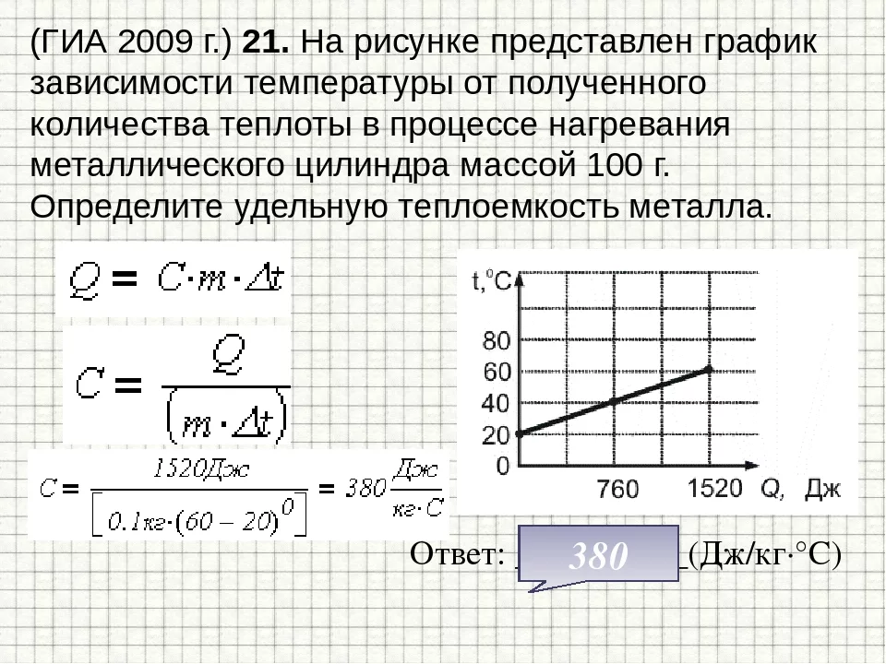

Slide 14

Задачи второго типа сложнее. Для них нельзя выделить единый обобщенный план решения, однако можно предложить определенную схему их решения. Она включает три шага
1. Математическое описание графика,
2. Описание ситуации задачи,
3. Сопоставление графика и ситуации задачи.

Slide 15
Математическое описание графика
Какая из величин является аргументом (независимой), а какая значением функции (зависимой)?
Какие участки можно выделить на графиках, как меняются на этих участках аргумент и функции?
Найти точки min, max, излома функции

Slide 16
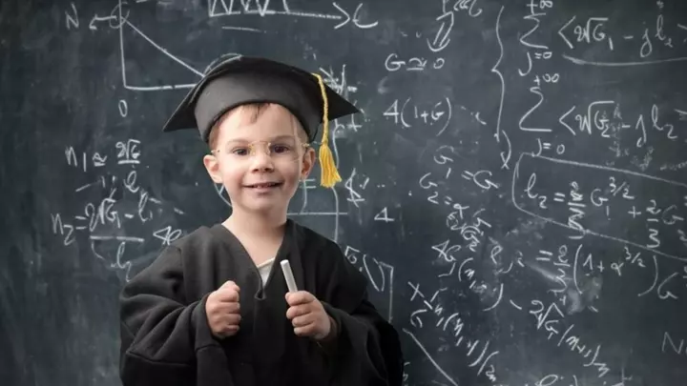
Описание ситуации задачи
Какую ситуацию описывает график
Какому явлению (процессу) соответствует эта ситуация?
Какие закономерности явления (процесса) необходимо учесть для ответа на вопрос задачи?

Slide 17
Сопоставление графика и ситуации задачи.
Какие явления (процессы, объекты) соответствуют каждому участку графика;
установить причинно-следственную связь между ситуацией задачи и графиком;
выстраивать собственную аргументацию;
последовательно и целенаправленно решать задачу

Slide 18
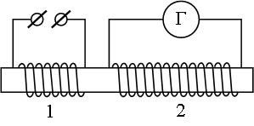
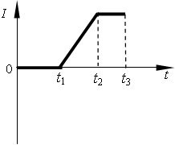
Две катушки надеты на железный сердечник (см. рис. 1). Через первую катушку протекает электрический ток (график зависимости силы тока I от времени t представлен на рис. 2)
Гальванометр, на который замкнута вторая катушка, зафиксирует индукционный ток
1) только в интервале времени от 0 до t₁
2) только в интервале времени от t₁ до t₂
3) только в интервале времени от t₂ до t₃
4) в интервалах времени от 0 до t₁ и от t₂ до t₃

Slide 19
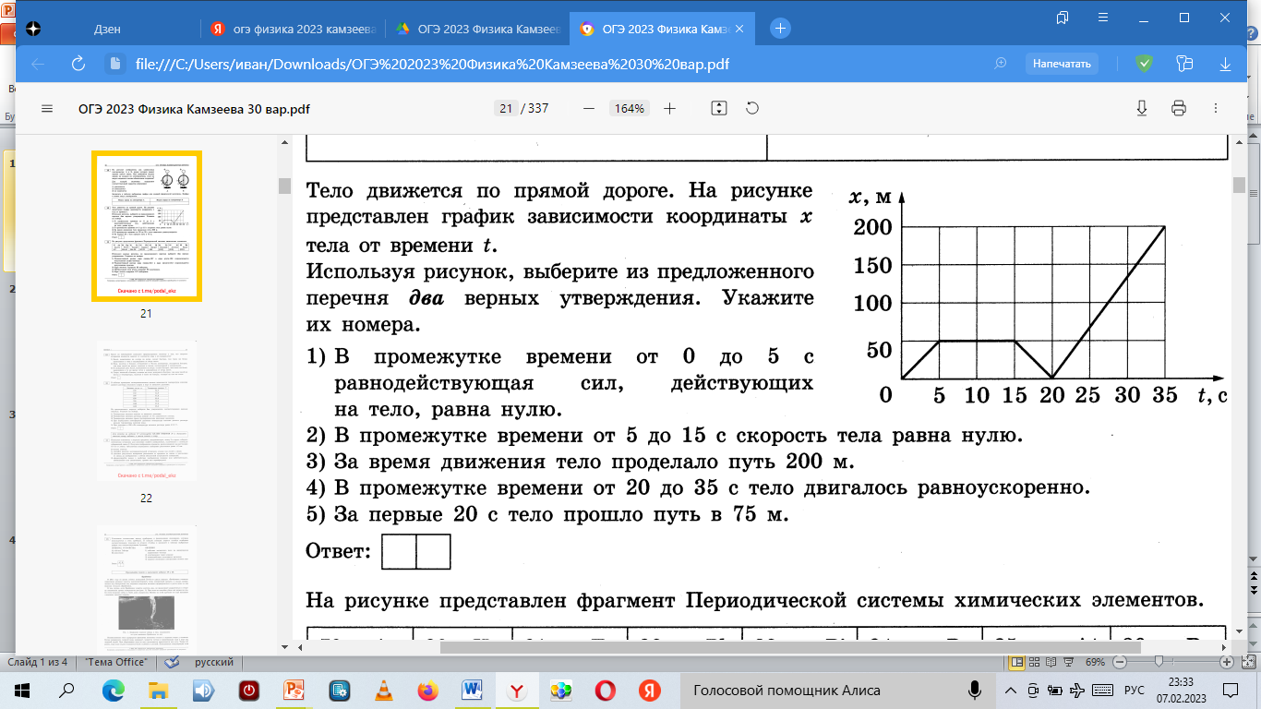

Slide 20
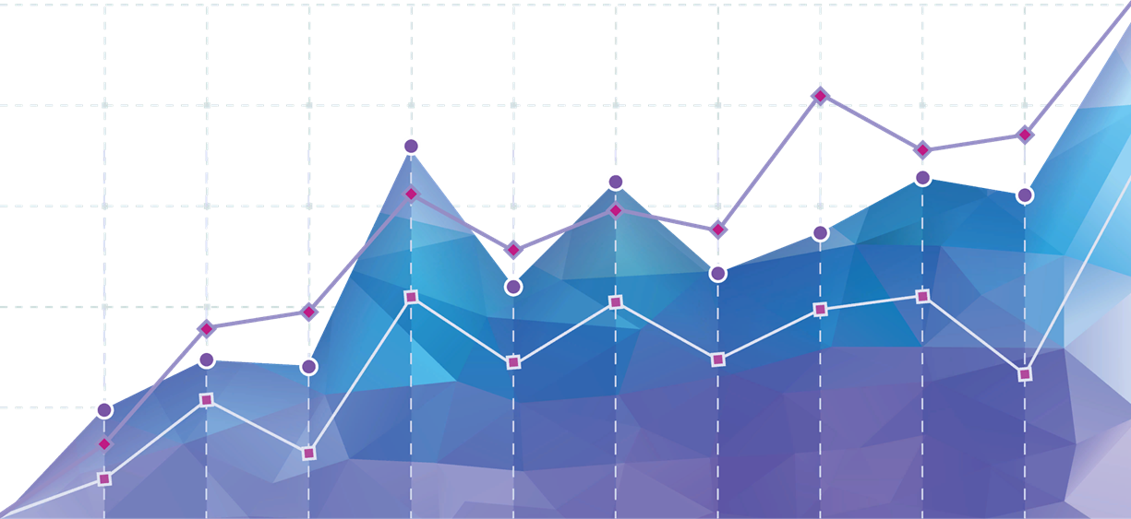
Благодарим за внимание! Успехов в решении графических задач!

